Slide 2
TẬP LÀM
VŨ CÔNG
Thử thách

Slide 3
HOẠT ĐỘNG 1:
ÔN TẬP CÁC BÀI TẬP ĐỌC ĐÃ HỌC THEO CHỦ ĐIỂM
ĐỌC HIỂU
HOẠT ĐỘNG 2:
ĐỌC HIỂU BÀI TẬP ĐỌC MỚI

Slide 4
HOẠT ĐỘNG 1:
ÔN TẬP CÁC BÀI TẬP ĐỌC ĐÃ HỌC THEO CHỦ ĐIỂM
Từ tuần 1 đến tuần 21 em đã được học…….chủ điểm, đó là:
6
Chủ điểm 1: Việt Nam – Tổ quốc em
Chủ điểm 2: Cánh chim hòa bình
Chủ điểm 3: Con người với thiên nhiên
Chủ điểm 4: Giữ lấy màu xanh
Chủ điểm 5: Vì hạnh phúc con người
Chủ điểm 6: Người công dân

Slide 5
CHỦ ĐIỂM : VIỆT NAM – TỔ QUỐC EM
Thư gửi các học sinh
Quang cảnh làng mạc ngày mùa
Nghìn năm văn hiến
Sắc màu em yêu
Lòng dân

Slide 6
?
?
AI NHANH?
AI ĐÚNG?
?
?
?

Slide 7


AI NHANH? AI ĐÚNG?
“Non sông Việt Nam có trở nên tươi đẹp hay không,
dân tộc Việt Nam có bước tới đài vinh quang để sánh vai
với các cường quốc năm châu được hay không chính là
nhờ một phần lớn ở công học tập của các em.”
Câu nói trên là của ai?
Câu 1
A
Chủ tịch Hồ Chí Minh
Hết giờ
1
2
10
3
4
5
6
9
0
7
8
B
Phó thủ tướng Vũ Đức Đam
c
Thủ tướng Vũ Xuân Phúc

Slide 8
AI NHANH? AI ĐÚNG?
Bài tập đọc nào có nhắc lại các số liệu
thống kê về số khoa thi, số tiến sĩ và số
trạng nguyên của từng triều đại?
Hãy viết lại tên bài tập đọc đó.
Câu 6
Hết giờ
Nghìn năm văn hiến
1
2
10
3
4
5
6
9
0
7
8

Slide 9

AI NHANH? AI ĐÚNG?
Bài tập đọc nào được viết theo thể loại kịch?
Câu 4
Sắc màu em yêu
A
1
2
10
3
4
5
6
9
0
7
8
Hết giờ
Quang cảnh làng mạc ngày mùa
B
Lòng dân
c

Slide 10
AI NHANH? AI ĐÚNG?
Hết giờ
1
2
10
3
4
5
6
9
0
7
8
Câu 3
“Trăm nghìn cảnh đẹp
Dành cho em ngoan
Em yêu tất cả
Sắc màu Việt Nam”
Khổ thơ trên nằm trong bài tập đọc “Sắc màu Việt Nam”,
đúng hay sai?
Sai
Sắc màu em yêu

Slide 11
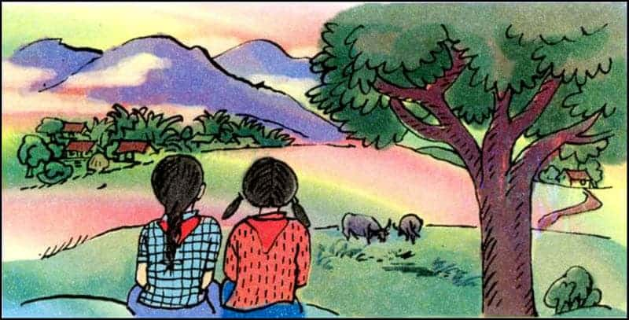
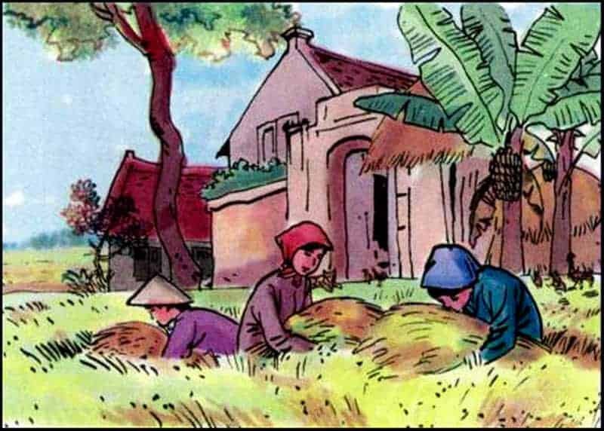
AI NHANH? AI ĐÚNG?
Bức tranh nào minh họa cho bài văn của tác giả
Tô Hoài trong Chủ điểm 1?
Câu 5
Hết giờ
1
2
10
3
4
5
6
9
0
7
8
Bức tranh 1
Bức tranh 2

Slide 13
HOẠT ĐỘNG 2:
ĐỌC HIỂU BÀI TẬP ĐỌC MỚI

Slide 14
CON RỒNG CHÁU TIÊN
Ngày xửa ngày xưa, ở miền đất Lạc Việt, có một vị thần tên là Lạc Long Quân. Thần mình rồng, sức khoẻ vô địch, lại có nhiều phép lạ. Bấy giờ ở vùng núi cao có nàng Âu Cơ xinh đẹp tuyệt trần, nghe vùng đất Lạc Việt có nhiều hoa thơm cỏ lạ bè tìm đến thăm. Hai người gặp nhau kết thành vợ chồng. Đến kì sinh nở, Âu cơ sinh ra một cái bọc trăm trứng. Kì lạ thay, trăm trứng nở ra một trăm người con đẹp đẽ, hồng hào và lớn nhanh như thổi.
Sống với nhau được ít lâu, Lạc Long Quân bảo vợ:
- Ta vốn nòi rồng ở miền nước thẳm, nàng là dòng tiên ở chốn non cao. Kẻ trên cạn, người dưới nước, tập quán khác nhau, khó mà ở cùng nhau lâu dài được. Nay ta đem năm mươi con xuống biển, nàng đưa năm mươi con lên núi, chia nhau cai quản các phương, khi có việc thì giúp đỡ lẫn nhau, đừng quên lời hẹn.
Một trăm người con của Lạc Long Quân và Âu Cơ sau này trở thành tổ tiên của người Việt Nam ta. Cũng bởi sự tích này mà người Việt Nam thường tự hào xưng là con Rồng cháu Tiên và thân mật gọi nhau là đồng bào.
(SGK TV lớp 5 tập 1 trang 27)
1
2
3

Slide 15
CON RỒNG CHÁU TIÊN
Ngày xửa ngày xưa, ở miền đất Lạc Việt, có một vị thần tên là Lạc Long Quân. Thần mình rồng, sức khoẻ vô địch, lại có nhiều phép lạ. Bấy giờ ở vùng núi cao có nàng Âu Cơ xinh đẹp tuyệt trần, nghe vùng đất Lạc Việt có nhiều hoa thơm cỏ lạ bè tìm đến thăm. Hai người gặp nhau kết thành vợ chồng. Đến kì sinh nở, Âu cơ sinh ra một cái bọc trăm trứng. Kì lạ thay, trăm trứng nở ra một trăm người con đẹp đẽ, hồng hào và lớn nhanh như thổi.
Sống với nhau được ít lâu, Lạc Long Quân bảo vợ:
- Ta vốn nòi rồng ở miền nước thẳm, nàng là dòng tiên ở chốn non cao. Kẻ trên cạn, người dưới nước, tập quán khác nhau, khó mà ở cùng nhau lâu dài được. Nay ta đem năm mươi con xuống biển, nàng đưa năm mươi con lên núi, chia nhau cai quản các phương, khi có việc thì giúp đỡ lẫn nhau, đừng quên lời hẹn.
Một trăm người con của Lạc Long Quân và Âu Cơ sau này trở thành tổ tiên của người Việt Nam ta. Cũng bởi sự tích này mà người Việt Nam thường tự hào xưng là con Rồng cháu Tiên và thân mật gọi nhau là đồng bào.
Câu 1: Hai nhân vật chính trong truyện Con Rồng cháu Tiên là ai?
A. Vua Hùng – Âu Cơ
B. Lạc Long Quân - Âu Cơ
C. Một trăm người con của Lạc Long Quân và Âu Cơ.
B

Slide 16
CON RỒNG CHÁU TIÊN
Ngày xửa ngày xưa, ở miền đất Lạc Việt, có một vị thần tên là Lạc Long Quân. Thần mình rồng, sức khoẻ vô địch, lại có nhiều phép lạ. Bấy giờ ở vùng núi cao có nàng Âu Cơ xinh đẹp tuyệt trần, nghe vùng đất Lạc Việt có nhiều hoa thơm cỏ lạ bè tìm đến thăm. Hai người gặp nhau kết thành vợ chồng. Đến kì sinh nở, Âu cơ sinh ra một cái bọc trăm trứng. Kì lạ thay, trăm trứng nở ra một trăm người con đẹp đẽ, hồng hào và lớn nhanh như thổi.
Sống với nhau được ít lâu, Lạc Long Quân bảo vợ:
- Ta vốn nòi rồng ở miền nước thẳm, nàng là dòng tiên ở chốn non cao. Kẻ trên cạn, người dưới nước, tập quán khác nhau, khó mà ở cùng nhau lâu dài được. Nay ta đem năm mươi con xuống biển, nàng đưa năm mươi con lên núi, chia nhau cai quản các phương, khi có việc thì giúp đỡ lẫn nhau, đừng quên lời hẹn.
Một trăm người con của Lạc Long Quân và Âu Cơ sau này trở thành tổ tiên của người Việt Nam ta. Cũng bởi sự tích này mà người Việt Nam thường tự hào xưng là con Rồng cháu Tiên và thân mật gọi nhau là đồng bào.
Câu 2. Theo truyện Con Rồng cháu Tiên, nàng Âu Cơ thuộc giống nào và sinh sống ở đâu?
A. Là người con của một vị vua - Sống ở miền núi cao.
B. Vừa là giống rồng, vừa là giống tiên - Sinh sống ở trên cạn.
C. Giống tiên - sống ở vùng núi cao
C

Slide 17
CON RỒNG CHÁU TIÊN
Ngày xửa ngày xưa, ở miền đất Lạc Việt, có một vị thần tên là Lạc Long Quân. Thần mình rồng, sức khoẻ vô địch, lại có nhiều phép lạ. Bấy giờ ở vùng núi cao có nàng Âu Cơ xinh đẹp tuyệt trần, nghe vùng đất Lạc Việt có nhiều hoa thơm cỏ lạ bè tìm đến thăm. Hai người gặp nhau kết thành vợ chồng. Đến kì sinh nở, Âu cơ sinh ra một cái bọc trăm trứng. Kì lạ thay, trăm trứng nở ra một trăm người con đẹp đẽ, hồng hào và lớn nhanh như thổi.
Sống với nhau được ít lâu, Lạc Long Quân bảo vợ:
- Ta vốn nòi rồng ở miền nước thẳm, nàng là dòng tiên ở chốn non cao. Kẻ trên cạn, người dưới nước, tập quán khác nhau, khó mà ở cùng nhau lâu dài được. Nay ta đem năm mươi con xuống biển, nàng đưa năm mươi con lên núi, chia nhau cai quản các phương, khi có việc thì giúp đỡ lẫn nhau, đừng quên lời hẹn.
Một trăm người con của Lạc Long Quân và Âu Cơ sau này trở thành tổ tiên của người Việt Nam ta. Cũng bởi sự tích này mà người Việt Nam thường tự hào xưng là con Rồng cháu Tiên và thân mật gọi nhau là đồng bào.
1
Câu 3. Nội dung của đoạn 1 nói gì?
A. Kể về tài nghệ, phép lạ của vị thần Lạc Long Quân
B. Kể về Lạc Long Quân và Âu Cơ cùng một trăm người con của họ
C. Miêu tả vẻ đẹp của nàng Âu Cơ
B

Slide 18
CON RỒNG CHÁU TIÊN
Ngày xửa ngày xưa, ở miền đất Lạc Việt, có một vị thần tên là Lạc Long Quân. Thần mình rồng, sức khoẻ vô địch, lại có nhiều phép lạ. Bấy giờ ở vùng núi cao có nàng Âu Cơ xinh đẹp tuyệt trần, nghe vùng đất Lạc Việt có nhiều hoa thơm cỏ lạ bè tìm đến thăm. Hai người gặp nhau kết thành vợ chồng. Đến kì sinh nở, Âu cơ sinh ra một cái bọc trăm trứng. Kì lạ thay, trăm trứng nở ra một trăm người con đẹp đẽ, hồng hào và lớn nhanh như thổi.
Sống với nhau được ít lâu, Lạc Long Quân bảo vợ:
- Ta vốn nòi rồng ở miền nước thẳm, nàng là dòng tiên ở chốn non cao. Kẻ trên cạn, người dưới nước, tập quán khác nhau, khó mà ở cùng nhau lâu dài được. Nay ta đem năm mươi con xuống biển, nàng đưa năm mươi con lên núi, chia nhau cai quản các phương, khi có việc thì giúp đỡ lẫn nhau, đừng quên lời hẹn.
Một trăm người con của Lạc Long Quân và Âu Cơ sau này trở thành tổ tiên của người Việt Nam ta. Cũng bởi sự tích này mà người Việt Nam thường tự hào xưng là con Rồng cháu Tiên và thân mật gọi nhau là đồng bào.
bọc trăm trứng
Câu 4. Ý nghĩa nổi bật của hình thường bọc trăm trứng?
A. Ca ngợi công lao sinh nở kì diệu của Âu Cơ và Lạc Long Quân
B. Tình yêu quê hương, đất nước, tự hào dân tộc
C. Nhắc nhở mọi người, mọi dân tộc Việt Nam thương yêu, đùm bọc lẫn nhau như người một nhà.
C

Slide 19
CON RỒNG CHÁU TIÊN
Ngày xửa ngày xưa, ở miền đất Lạc Việt, có một vị thần tên là Lạc Long Quân. Thần mình rồng, sức khoẻ vô địch, lại có nhiều phép lạ. Bấy giờ ở vùng núi cao có nàng Âu Cơ xinh đẹp tuyệt trần, nghe vùng đất Lạc Việt có nhiều hoa thơm cỏ lạ bè tìm đến thăm. Hai người gặp nhau kết thành vợ chồng. Đến kì sinh nở, Âu cơ sinh ra một cái bọc trăm trứng. Kì lạ thay, trăm trứng nở ra một trăm người con đẹp đẽ, hồng hào và lớn nhanh như thổi.
Sống với nhau được ít lâu, Lạc Long Quân bảo vợ:
- Ta vốn nòi rồng ở miền nước thẳm, nàng là dòng tiên ở chốn non cao. Kẻ trên cạn, người dưới nước, tập quán khác nhau, khó mà ở cùng nhau lâu dài được. Nay ta đem năm mươi con xuống biển, nàng đưa năm mươi con lên núi, chia nhau cai quản các phương, khi có việc thì giúp đỡ lẫn nhau, đừng quên lời hẹn.
Một trăm người con của Lạc Long Quân và Âu Cơ sau này trở thành tổ tiên của người Việt Nam ta. Cũng bởi sự tích này mà người Việt Nam thường tự hào xưng là con Rồng cháu Tiên và thân mật gọi nhau là đồng bào.
Câu 5: Trước khi đưa 50 người con xuống biển, Lạc Long Quân căn dặn Âu Cơ điều gì?
A. Lạc Long Quân nòi rồng ở miền biển, Âu Cơ dòng tiên quen ở chốn non cao.
B. Tập quán thói quen hai người khác nhau, khó ở cùng nhau lâu dài.
C. Mỗi người cùng 50 con cai quản các phương, khi có việc thì giúp đỡ lẫn nhau.
C

Slide 20
CON RỒNG CHÁU TIÊN
Ngày xửa ngày xưa, ở miền đất Lạc Việt, có một vị thần tên là Lạc Long Quân. Thần mình rồng, sức khoẻ vô địch, lại có nhiều phép lạ. Bấy giờ ở vùng núi cao có nàng Âu Cơ xinh đẹp tuyệt trần, nghe vùng đất Lạc Việt có nhiều hoa thơm cỏ lạ bè tìm đến thăm. Hai người gặp nhau kết thành vợ chồng. Đến kì sinh nở, Âu cơ sinh ra một cái bọc trăm trứng. Kì lạ thay, trăm trứng nở ra một trăm người con đẹp đẽ, hồng hào và lớn nhanh như thổi.
Sống với nhau được ít lâu, Lạc Long Quân bảo vợ:
- Ta vốn nòi rồng ở miền nước thẳm, nàng là dòng tiên ở chốn non cao. Kẻ trên cạn, người dưới nước, tập quán khác nhau, khó mà ở cùng nhau lâu dài được. Nay ta đem năm mươi con xuống biển, nàng đưa năm mươi con lên núi, chia nhau cai quản các phương, khi có việc thì giúp đỡ lẫn nhau, đừng quên lời hẹn.
Một trăm người con của Lạc Long Quân và Âu Cơ sau này trở thành tổ tiên của người Việt Nam ta. Cũng bởi sự tích này mà người Việt Nam thường tự hào xưng là con Rồng cháu Tiên và thân mật gọi nhau là đồng bào.
Câu 6. Chọn cách giải nghĩa đúng từ Tổ tiên:
A. Những người thuộc thế hệ đầu tiên của một dân tộc hoặc một dòng họ qua đời đã rất lâu, trong quan hệ với những người đang sống.
B. Chỗ ở đầu tiên của một dòng họ xưa kia.
C. Nơi, chỗ sinh sống đầu tiên của một dân tộc từ xa xưa.
A

Slide 22
DẶN DÒ:
Vẽ sơ đồ tư duy kiến thức đã học trong buổi hôm nay.
Tiếp tục tự luyện đọc và ôn lại các bài tập đọc trong Chủ điểm 2: Cánh chim hòa bình.

